Slide 1
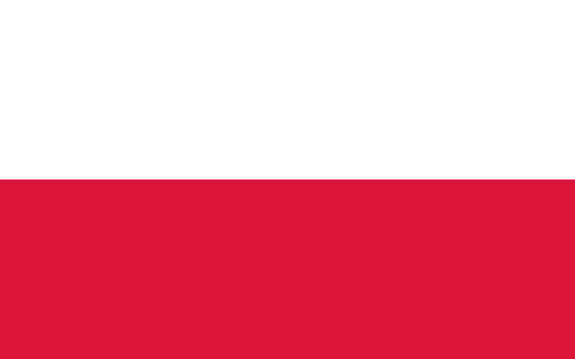
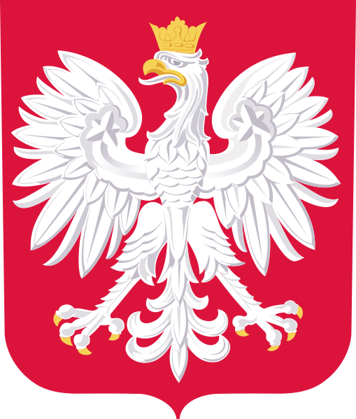
Polská republika – Polsko je náš největší slovanský soused.

Slide 2
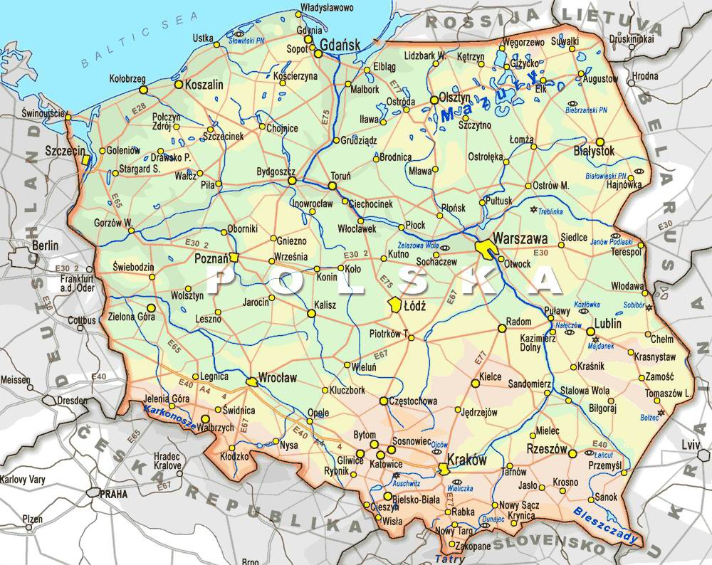

Slide 3
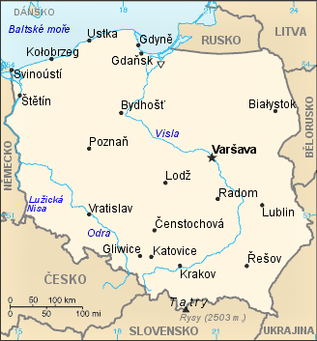
Polská republika - Polsko
hraničí
s Německem,
s Českou republikou,
Slovenskem,
Běloruskem,
Ukrajinou,
s Litvou
a Ruskem.

Slide 4
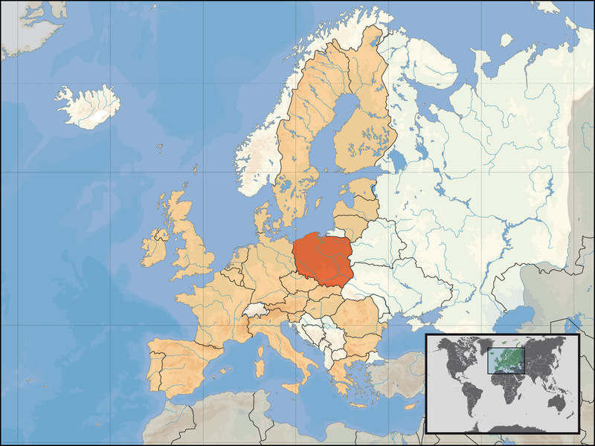
Polská republika - Polsko
Je stát ležící ve střední Evropě.
Ze severu má Polsko přístup k Baltskému moři.

Slide 5
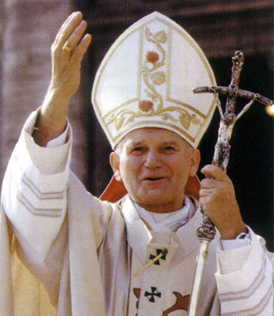
Obyvatelstvo
Současné Polsko má 38, 6 miliony obyvatel.
Osmý nejlidnatější stát Evropy.
Polština je slovanský jazyk.
Obyvatelé Polska mají silně náboženské cítění (římskokatolická církev).

Slide 6
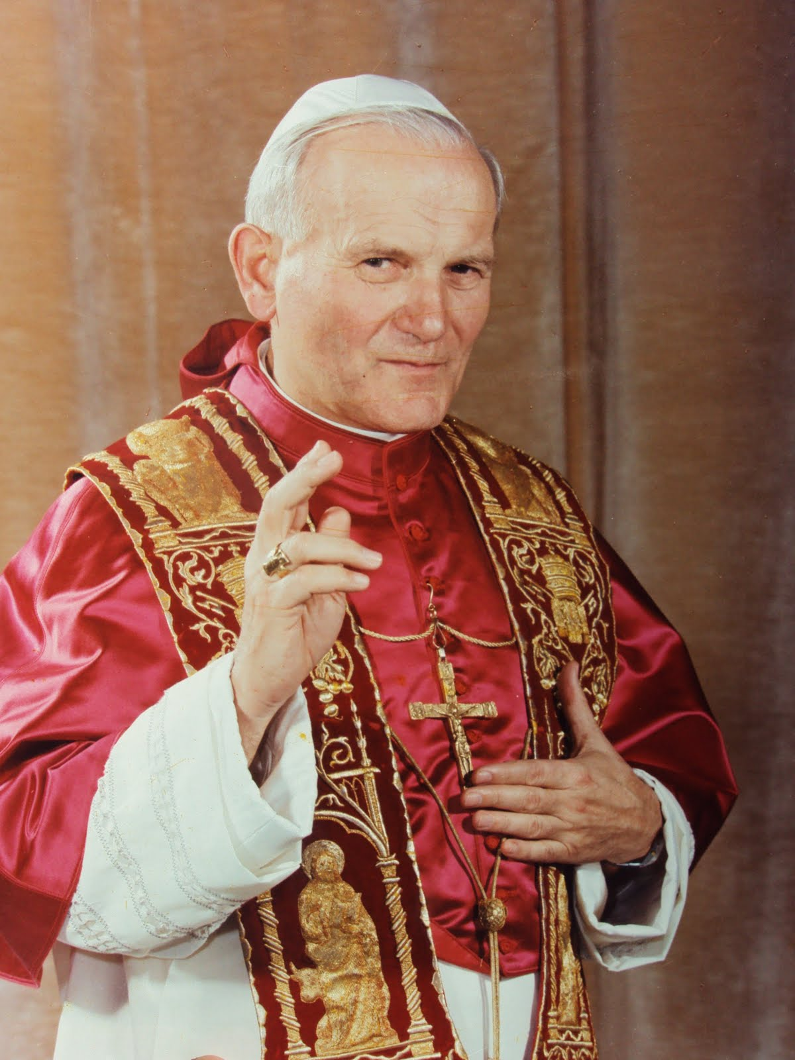
Jan Pavel II. (1920 – 2005)
byl:
polský katolický
duchovní
pomocný biskup
arcibiskup krakovský
kardinál
od roku1978 až
do své smrti papež

Slide 7
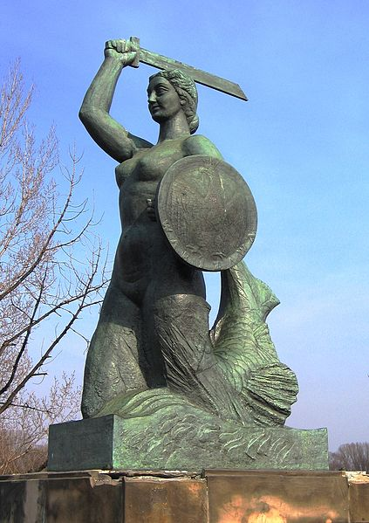
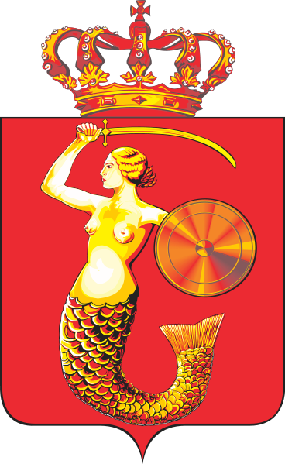
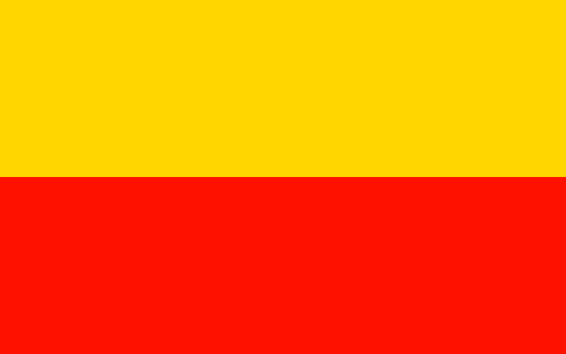
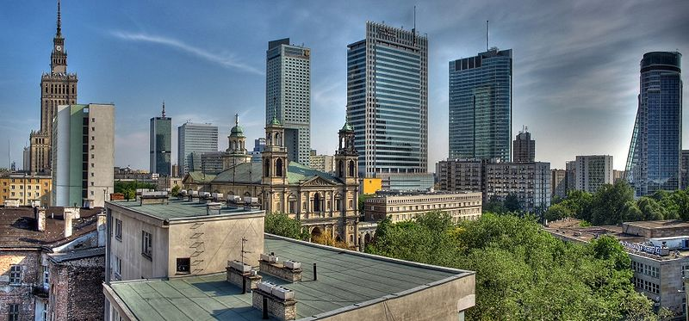
Hlavní město - Varšava
Varšavská mořská panna

Slide 8
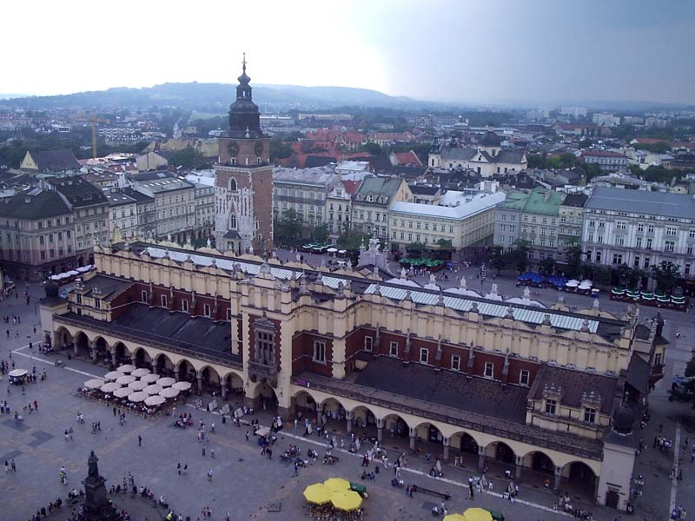
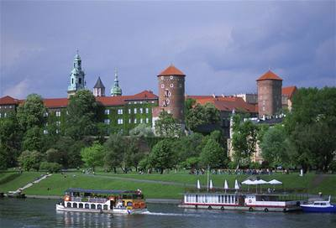
Další velká města
Krakov

Slide 9
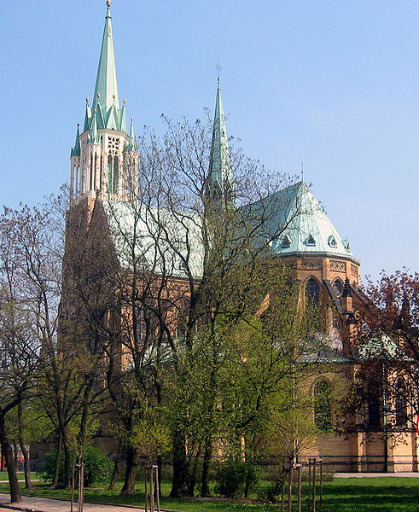
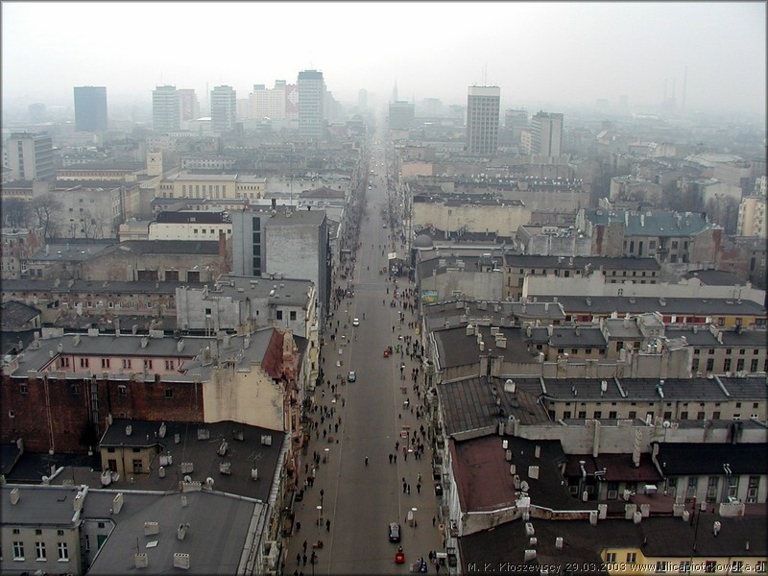
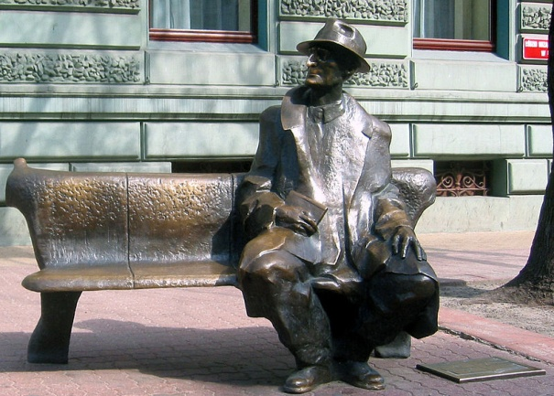
Další velká města
Lodž

Slide 10

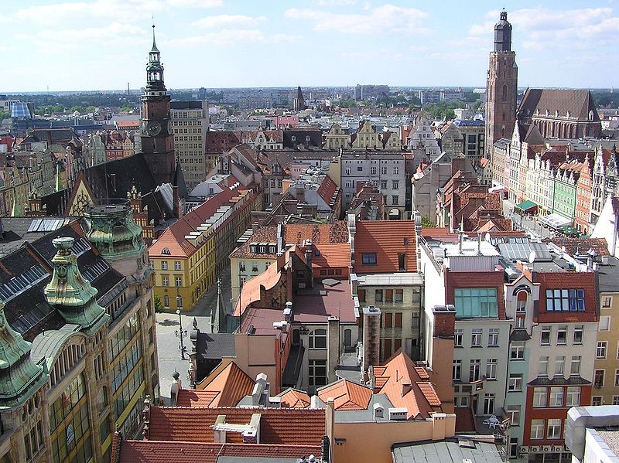
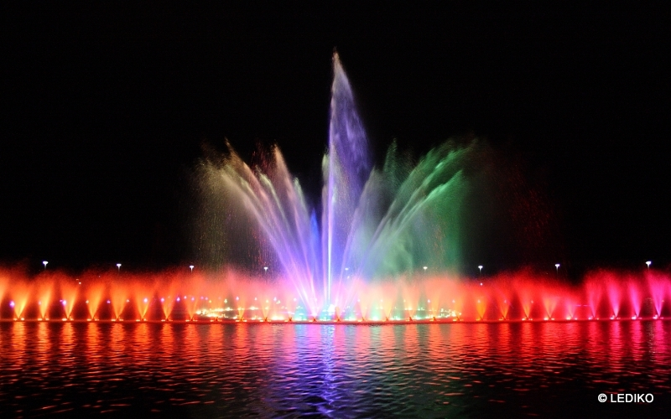
Další velká města
Wroclaw Vratislav

Slide 11

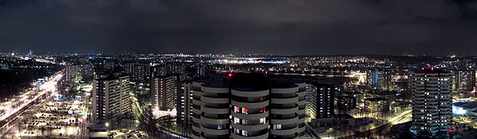
Další velká města
Katovice jsou významné historické město Horního Slezska v jižním Polsku.
Bohaté zásoby nerostných surovin – zejména černého uhlí.

Slide 12
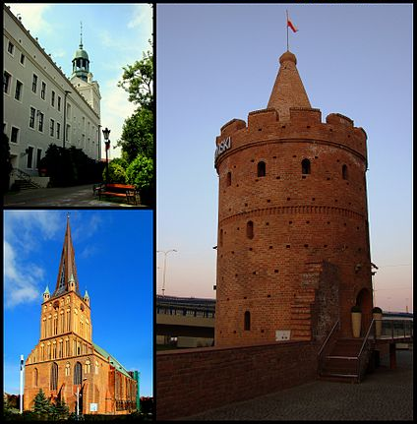
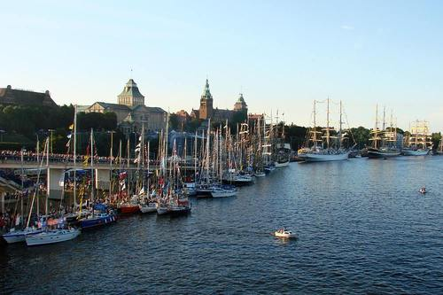
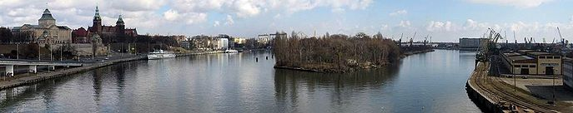
Další velká města
Štětín

Slide 13
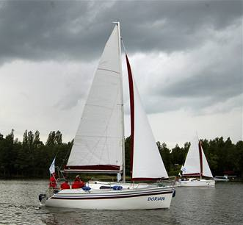
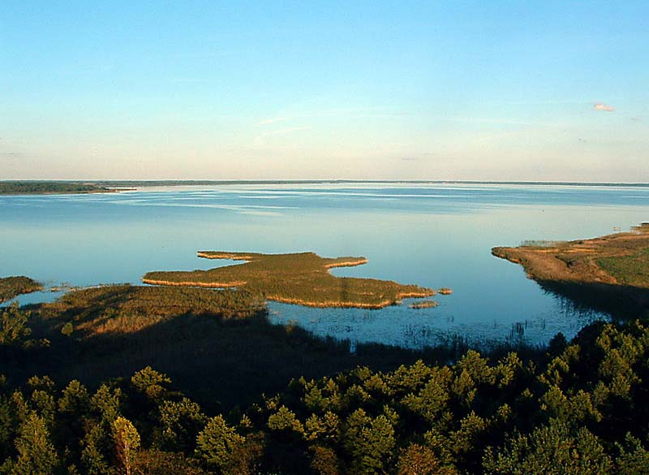
Povrch
je převážně rovinatý.
Po ústupu
severského
ledovce zůstalo
na území Polska
mnoho jezer.
Mazurská jezera
Hory tvoří většinu jižní hranice.
Nejvyšším pohořím jsou Vysoké Tatry.

Slide 14
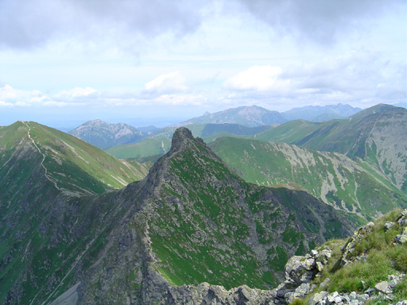
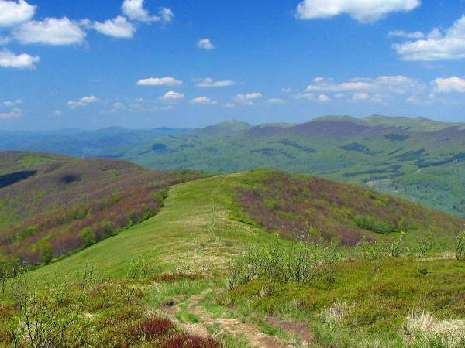
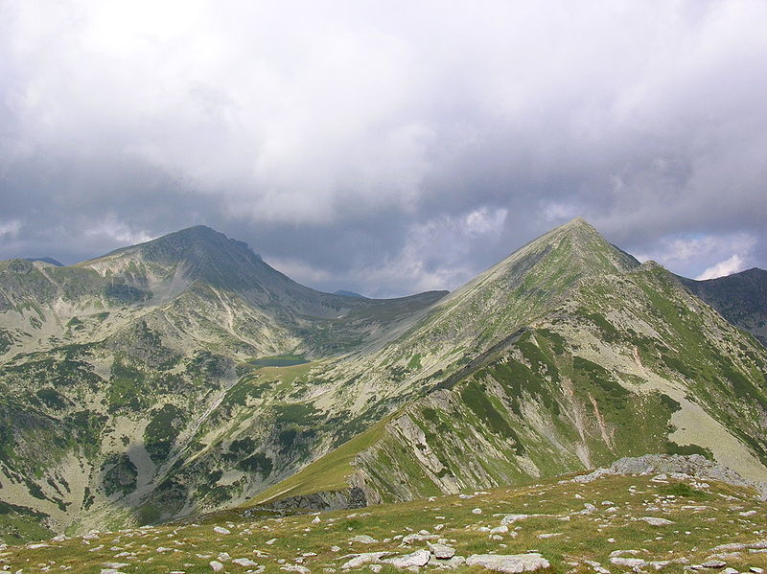
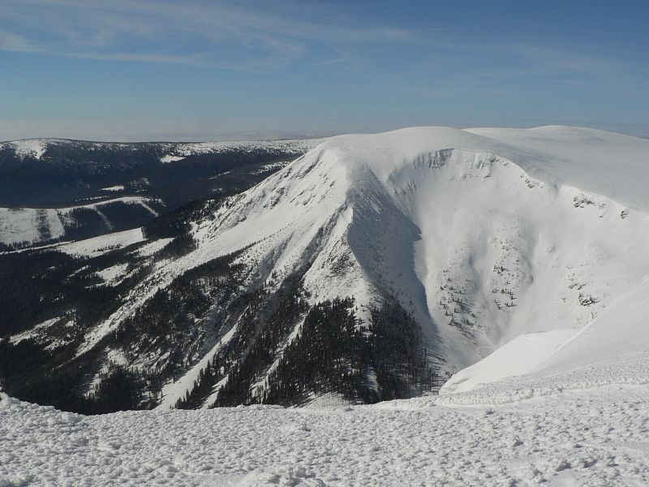
Tatry Bukovské vrchy
Krkonoše Karpaty

Slide 15
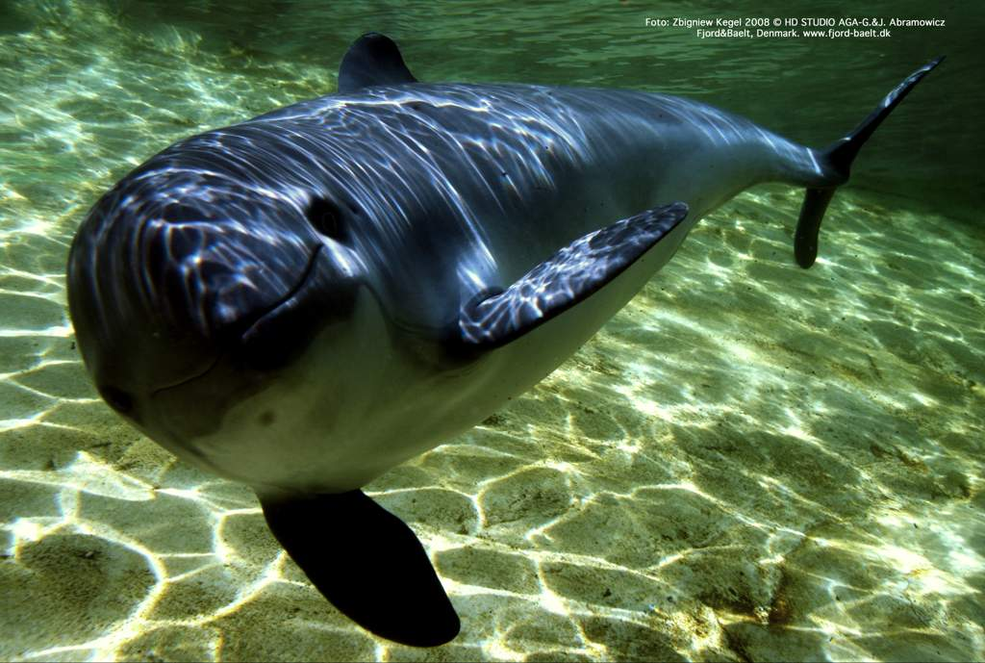
Vodstvo
Polské řeky tečou k severu do Baltského moře.
Řeka Visla
přístav Gdaňsk
Řeka Odra (pramení v České republice) přístav Štětín

Slide 16
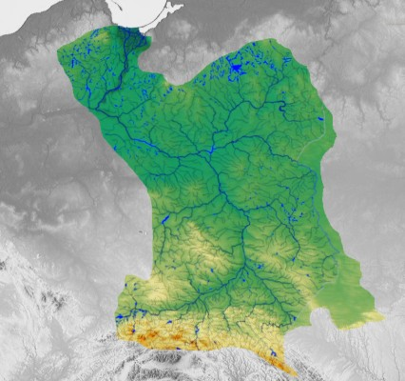
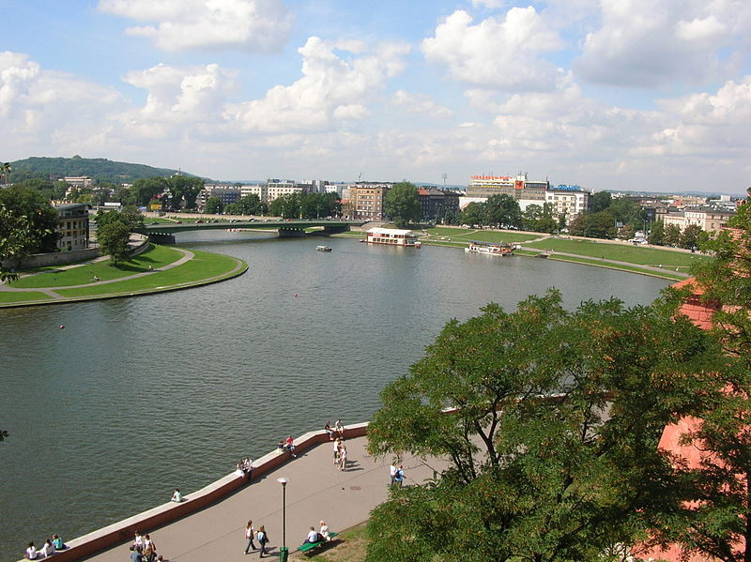
Povodí řeky Visly

Slide 17
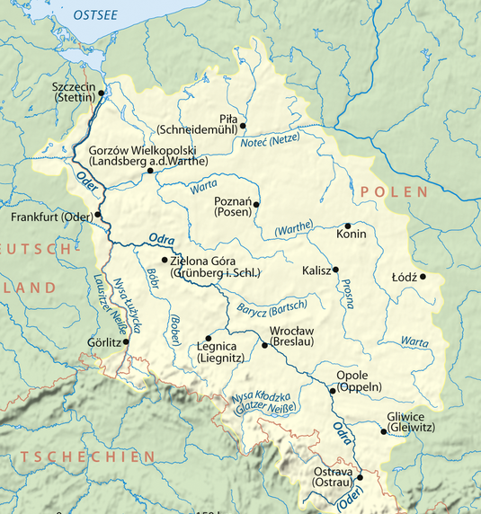
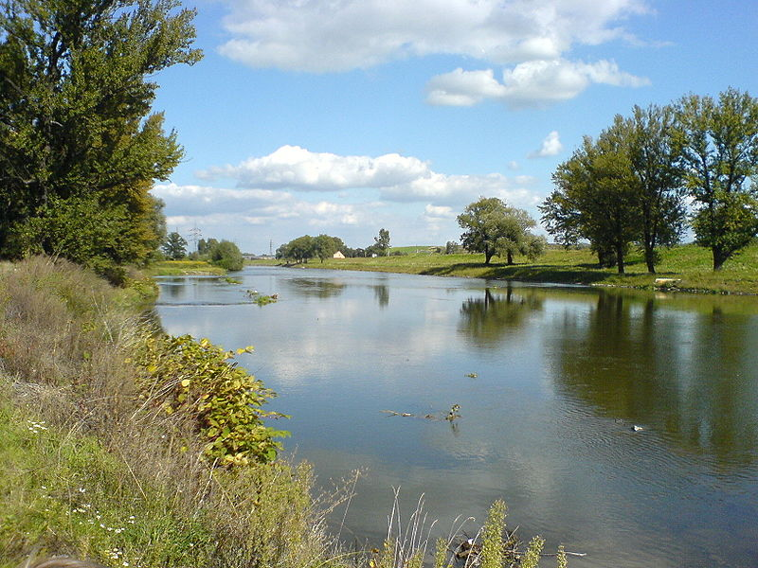
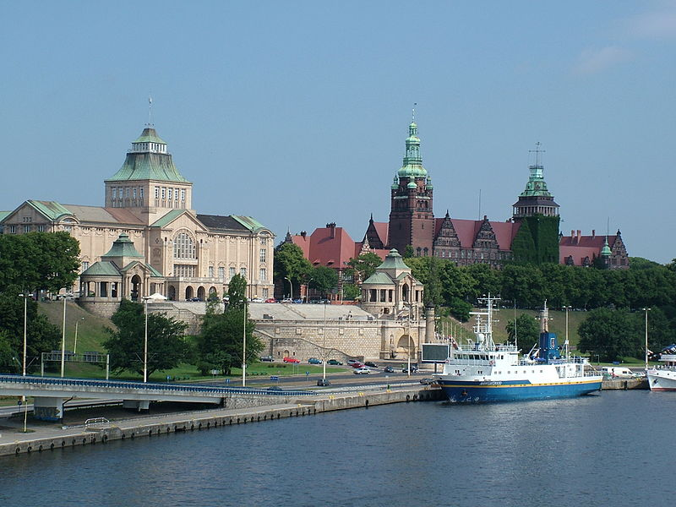
Povodí řeky Odry
Štětín

Slide 18
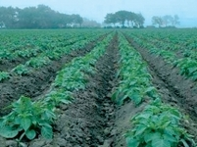
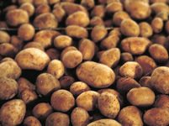
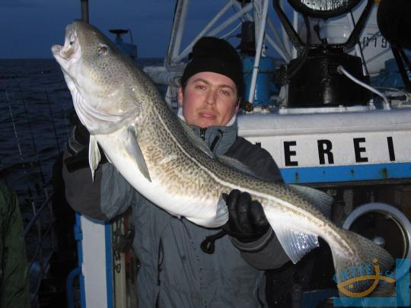
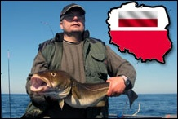
Zemědělství
Polovinu Polska zabírá orná půda.
Mnoho drobných zemědělců.
brambory
rybolov (tresky)

Slide 19
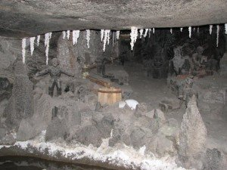
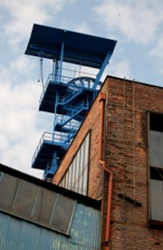
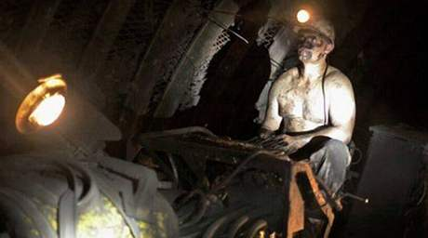
Průmysl
Polsko má velké zásoby:
černého uhlí,
soli,
železné rudy
a síry.

Slide 20
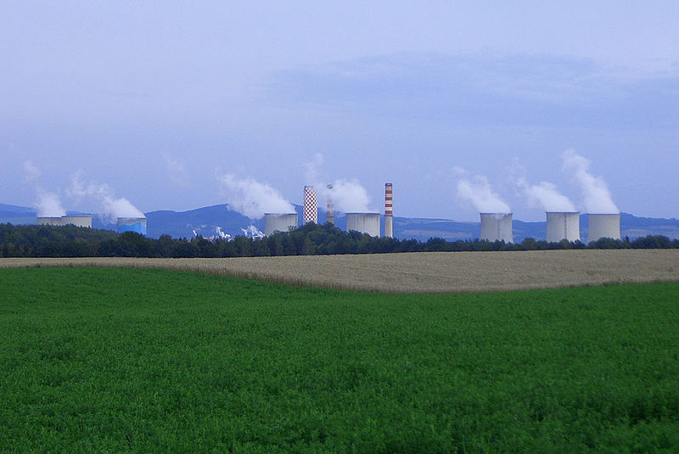
Průmysl
Hutní
závody.
Tepelné elektrárny znečišťují životní prostředí.

Slide 21
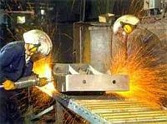
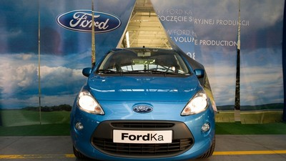
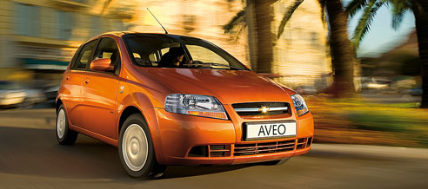
Průmysl
Textilní průmysl
Chemický průmysl
Strojírenský průmysl
Výroba lodí
Výroba Chevroletů,
vozů FordKa

Slide 22
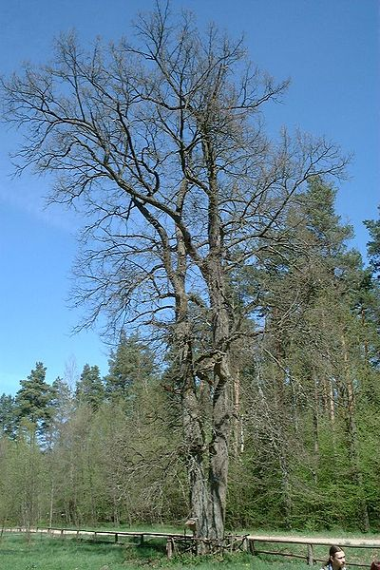

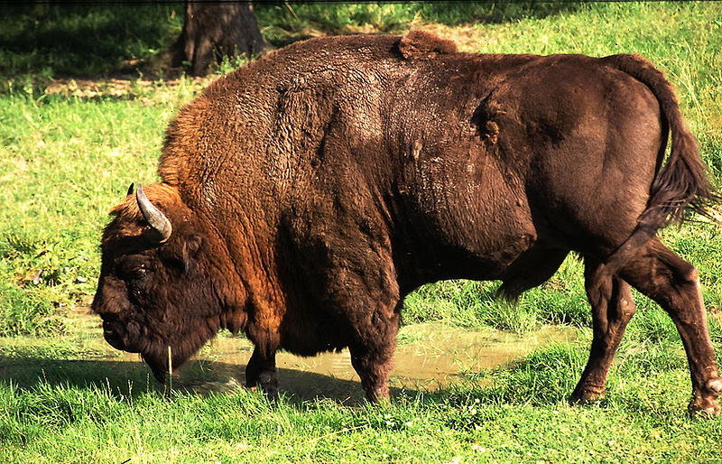
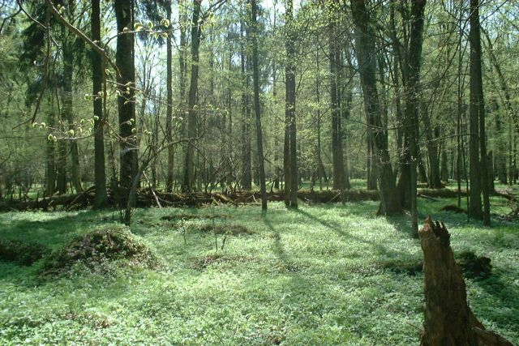
Kulturní dědictví UNESCO
Bělověžský prales je zbytek původního pralesa.
Bělověžský prales leží po obou stranách hranice Polska a Běloruska.

Slide 23

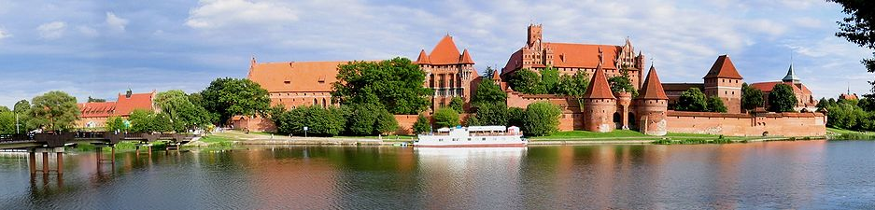
Kulturní dědictví UNESCO
Křižácký hrad Malbork
Obranná tvrz
zaujímá plochu více než 250 000 m².
Největší gotická stavba na světě
Největší stavba z cihel na světě

Slide 24
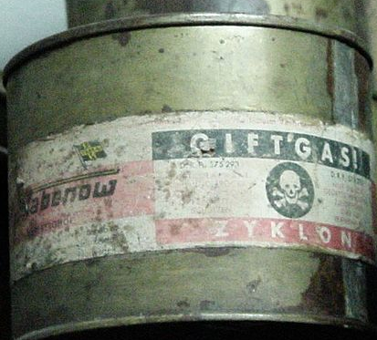



Kulturní dědictví UNESCO
Auschwitz-Birkenau
V České republice známý jako Osvětim-Březinka.
Byl největší německý nacistický koncentrační a vyhlazovací tábor.
Založený během
druhé světové
války Němci
v okupovaném
Polsku.

Slide 25
Kulturní dědictví UNESCO
Solný důl Wieliczka
V blízkém okolí Krakova.
Byl v provozu nepřetržitě od 13. století až do prvního desetiletí 21. století.
Patří k nejstarším světovým solným dolům.
3,5 km dlouhá trasa, která zahrnuje prohlídku soch vytvořených z kamenné soli.
Klenuté síně, kaple, podzemní jezero a výstava, přibližující historii těžby soli.
Důl je také nazýván „polskou solnou katedrálou“.

Slide 26

Vlys inspirovaný obrazem Leonarda da Vinciho Poslední večeře

Slide 27




Slide 28



Slide 29



Turistické cíle
Pobřeží Baltského moře Sopoty
Pokřivený
dům

Slide 30



Fenomén jménem Ewa Farna
– tři vítězství v Polsku během léta 2009.
Vítězka večera světoznámého festivalu
Sopot HIT 2009.
Největším hitem léta 2009
– písnička Ewy Farné
s názvem Ticho.
Český slavík
2009

Slide 31

Turistické cíle
Horská střediska
Krkonoše
Vysoké Tatry
Rysy jsou hora v Tatrách na slovensko-polské státní hranici (nejvyšší vrchol 2503 m n. m.).

Slide 32




Turistické cíle
Krakov bývá považován za hlavní město polské kultury.
Nejdůležitější turistické, kulturní a historické centrum v Evropě.
V roce 1978 zařazen na seznam světového kulturního dědictví UNESCO.

Slide 33
Porovnejte státní vlajky Polska a Rakouska

Slide 34



Slide 35
Jakou měnou byste platili v Polsku?

Slide 36



Złoty je jednotka polské měny.
Má mezinárodní zkratku PLN.
Dělí se na 100 grošů.
V průběhu roku 2011 kurz kolísal
mezi 5, 5 - 6, 4 CZK za 1 PLN.

Slide 37
Které hlavní město má větší počet obyvatel:
Varšava nebo Praha?

Slide 38


V roce 2010 měla Varšava
1 720 781 obyvatel.
Praha má v současnosti
zhruba 1, 3 milionu
obyvatel.
V roce 2004 měla
2 miliony obyvatel.

Slide 39
Obsazením Polska hitlerovskými vojsky začala 2. světová válka.
Víte přesné datum této události?

Slide 40


1. září – Začátek druhé světové války
1. září 1939 vpadlo nacistické Německo do Polska a spustilo tím největší a nejděsivější válku v lidských dějinách.

Slide 41

Čtyři z tanku a pes
Známý válečný román polského
spisovatele a novináře Janusze Przymanowského.
Podle románu byl natočen stejnojmenný televizní seriál, který měl 21 dílů.
Hlavními hrdiny je posádka polského tanku Zrzek (polsky: Rudy) a pes Šarik.
Odehrává se na východní frontě 2. světové války od srpna 1944 do května 1945.

Slide 42





Slide 43



Bolek a Lolek
Polské pohádky o hubeném a vysokém Bolkovi a tlustém, malém a pomalém Lolkovi zná snad každý.
Podívejte se na ně online.
Více zde: http://www.detskepohadky.cz/pohadky/bolek-a-lolek/

